Slide 1

IDENTIFICACIÓN DE PROBABLES LOCALIDADES AFECTADAS
(PRONÓSTICO DE PRECIPITACIONES 24/02/2017 09:00)

Slide 2

RESUMEN
Para la identificación de las localidades con mayor probabilidad que puedan desencadenarse eventos tales como: Inundaciones y Huaycos se utilizó el Escenario de Riesgo en base al pronóstico de precipitaciones de SENAMHI (del 24.02.2017) y la información de la ANA sobre identificación de poblaciones vulnerables por activación de quebradas, puntos críticos por inundación 2016-2017 y puntos críticos por inundación 2015-2016.
Las localidades en rojo son aquellas que presentan mayor riesgo y donde se recomienda mantener maquinaria para casos de emergencia.
Importante considerar los distritos en la parte media y baja de las cuencas expuestas a los pronósticos antes mencionados.

Slide 3
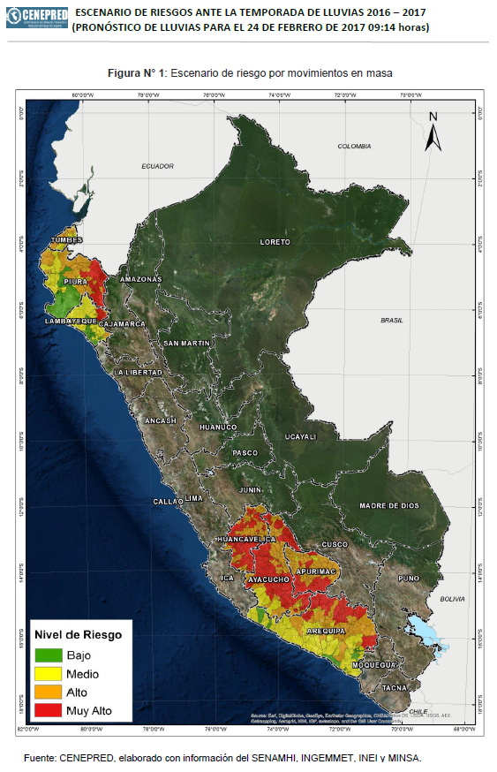

Slide 4
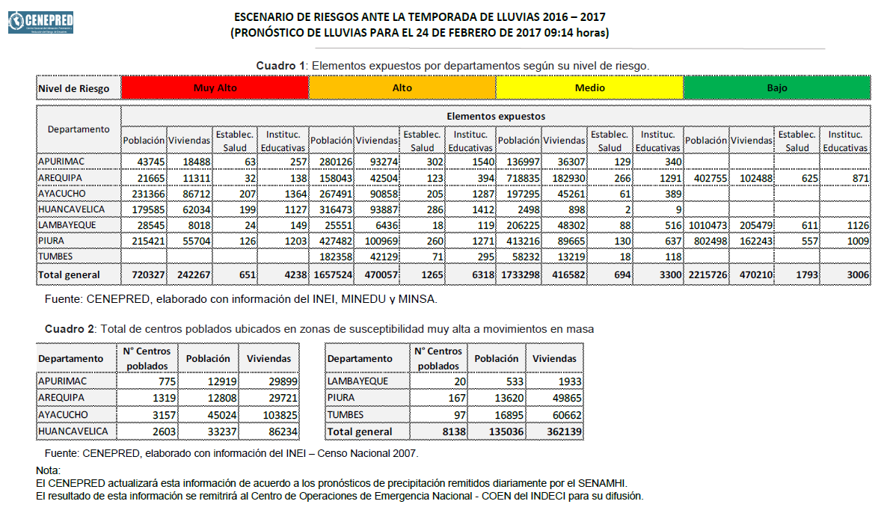

Slide 5
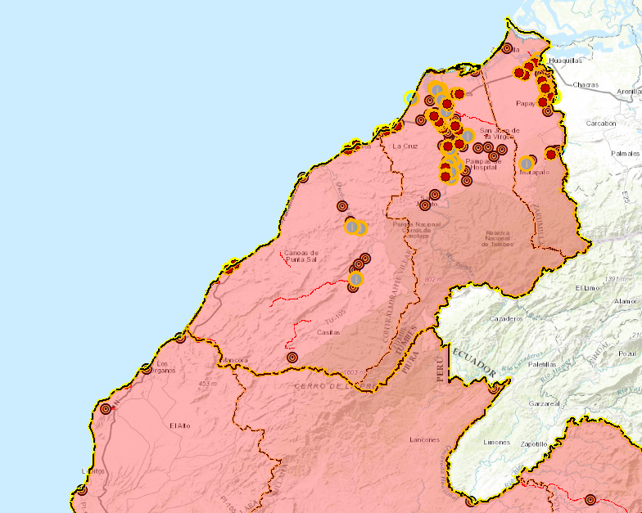
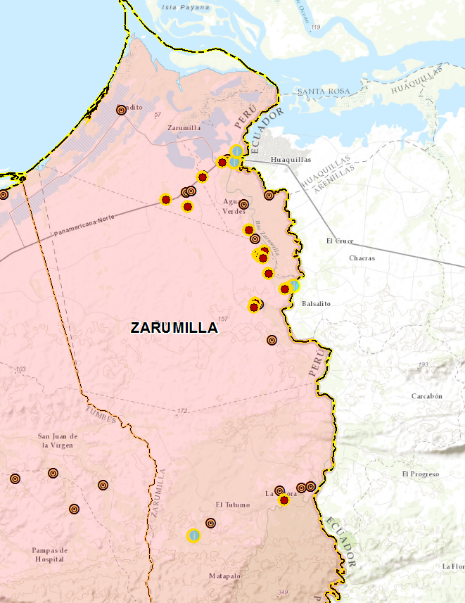

TUMBES – PROV. ZARUMILLA, PROBABILIDAD DE LLUVIAS
DISTRITOS PROBABLES DE AFECTACIÓN:
AGUAS VERDES
ZARUMILLA
PAPAYAL
MATAPALO

Slide 6
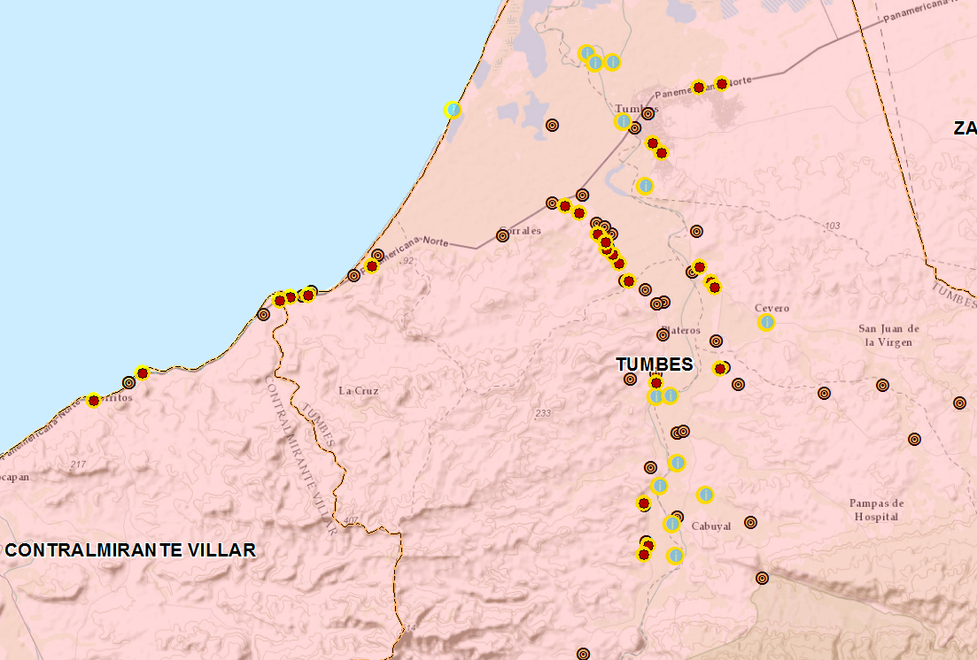
CONTRALMIRANTE VILLAR – TUMBES, PROBABILIDAD DE LLUVIAS
DISTRITOS PROBABLES DE AFECTACIÓN:
CASITAS
ZORRITOS
CANOAS DE PUNTA SAL
TUMBES
CORRALES
SAN JUAN DE LA VIRGEN
SAN JACINTO
PAMPAS DE HOSPITAL
LA CRUZ

Slide 7
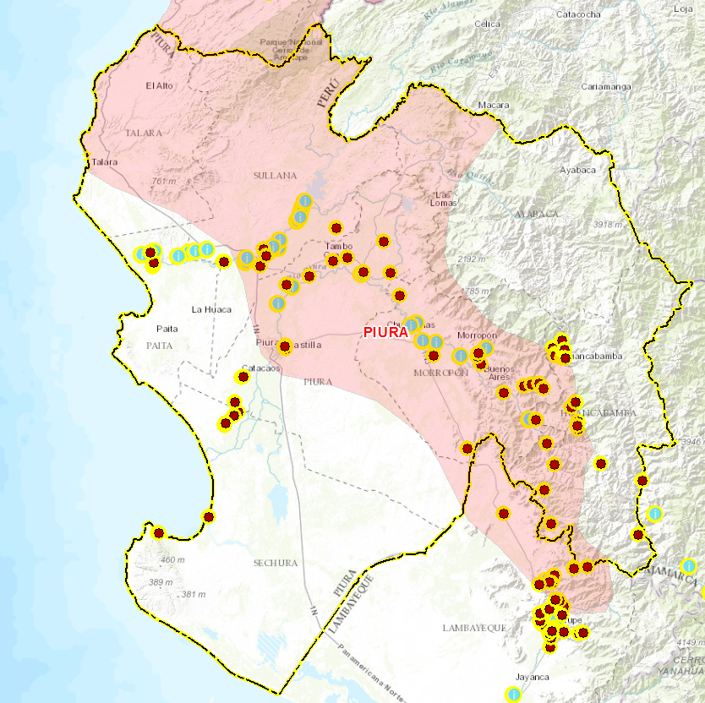
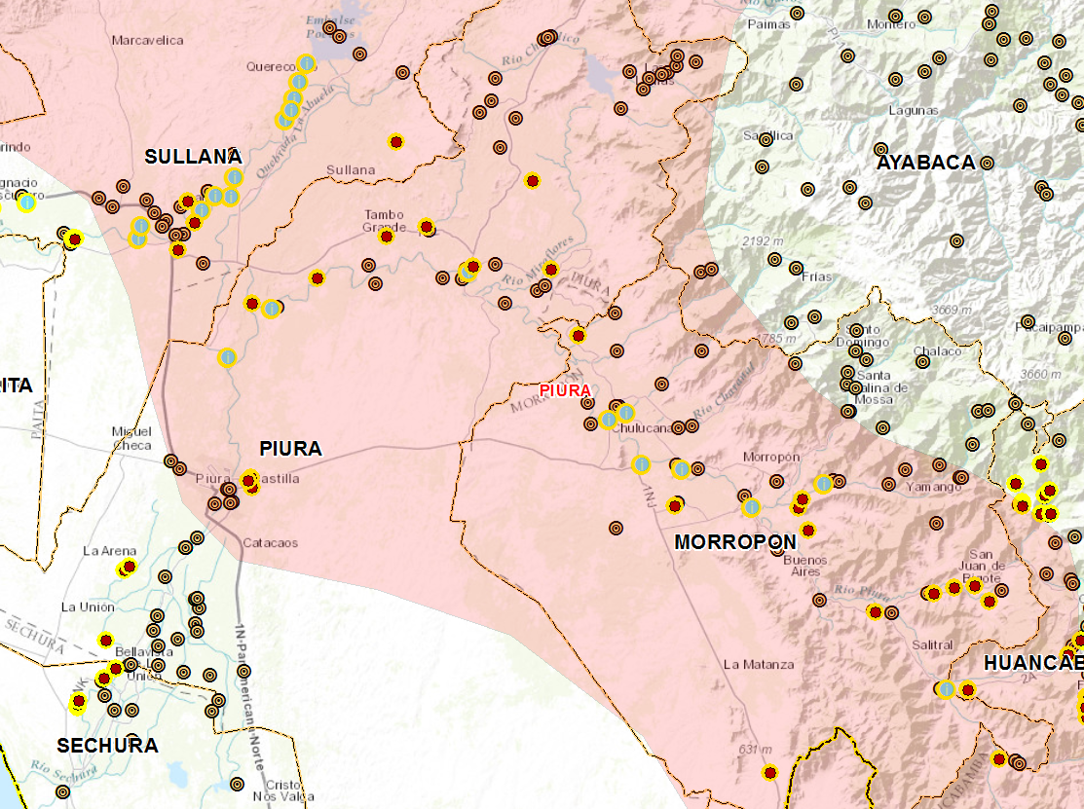
PIURA – SULLANA
PROBABILIDAD DE LLUVIAS
DISTRITOS PROBABLES DE AFECTACIÓN:
LANCONES
SULLANA
QUERECOTILLO
SALITRAL
BELLAVISTA
TAMBO GRANDE
PIURA
CASTILLA
LAS LOMAS
LA MATANZA
SAN JUAN DE BIGOTE
SALITRAL
BUENOS AIRES
MORROPON
CHULUCANAS
SANTO DOMINGO
SANTA CATALINA
YAMANGO
CHALACO

Slide 8
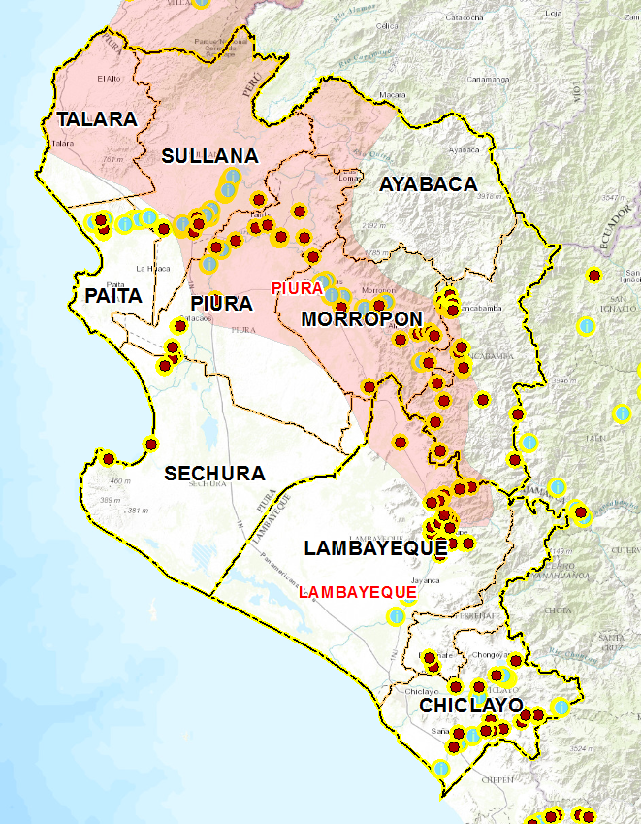
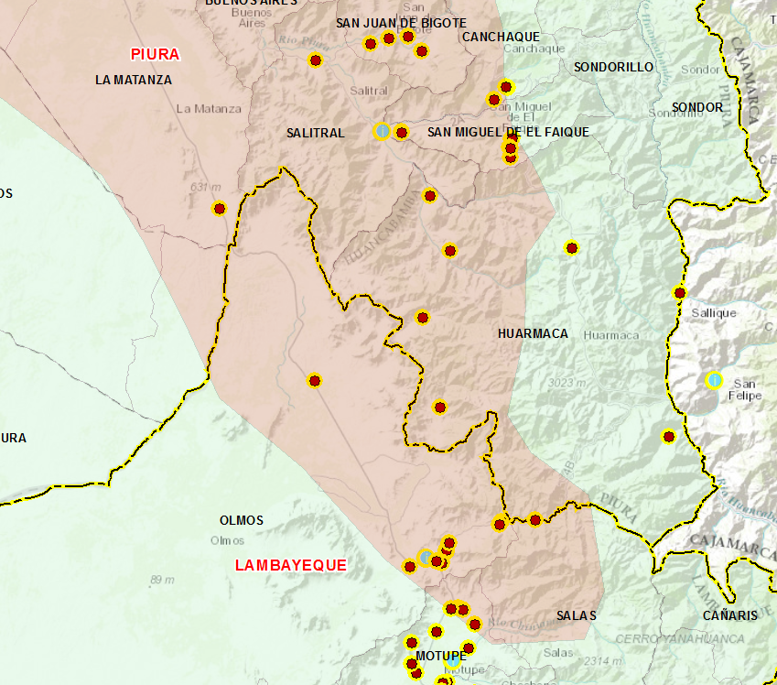
PIURA – LAMBAYEQUE PROBABILIDAD DE LLUVIAS
DISTRITOS PROBABLES DE AFECTACIÓN:
OLMOS (Lambayeque)
HUARMACA (Piura)

Slide 9
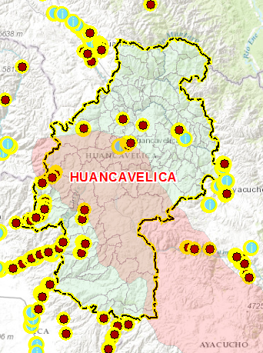
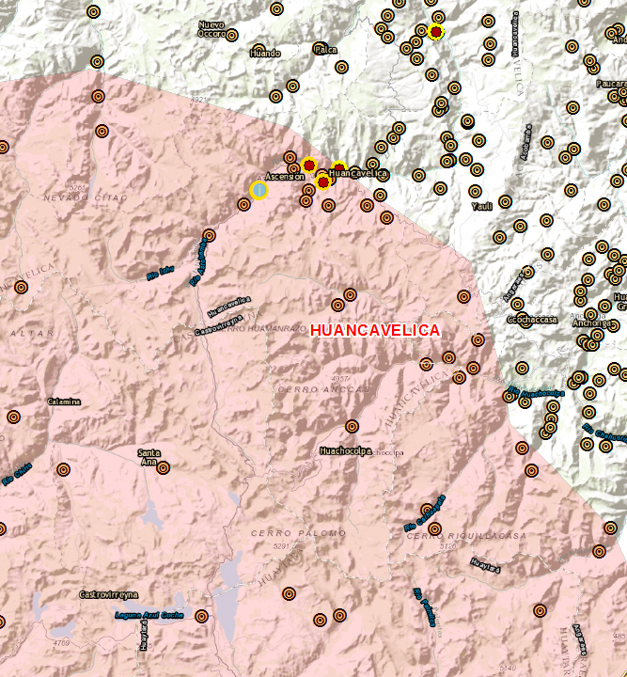
HUANCAVELICA – PROV. HUANCAVELICA PROBABILIDAD DE LLUVIAS
DISTRITOS PROBABLES DE AFECTACIÓN:
HUANCAVELICA

Slide 10
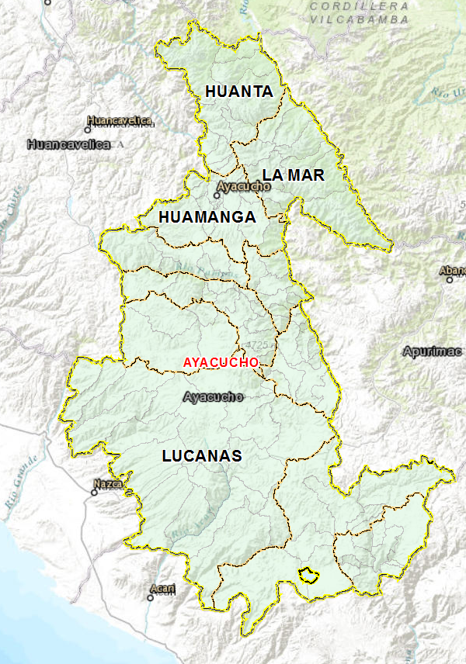
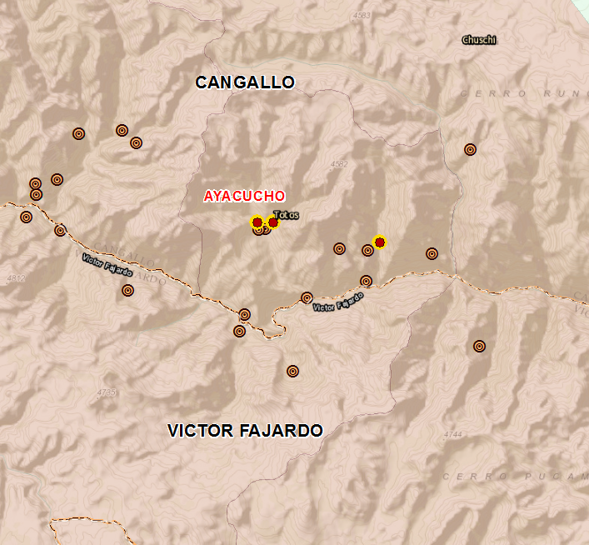
AYACUCHO – PROV. CANGALLO PROBABILIDAD DE LLUVIAS
DISTRITOS PROBABLES DE AFECTACIÓN:
TOTOS
CHUSCHI

Slide 11
Reporte de alertas Caudales de ríos 24-02-2017
AUTORIDAD NACIONAL DEL AGUA

Slide 12
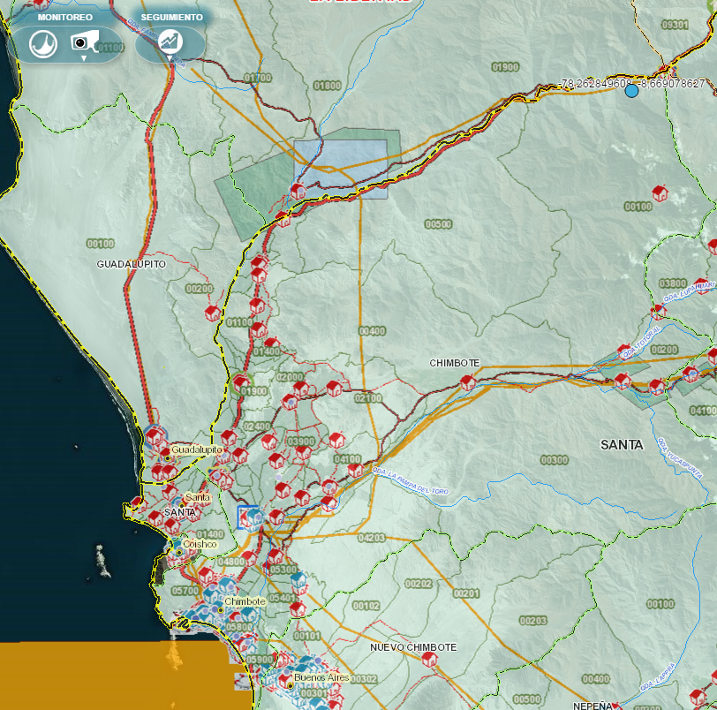
ESTACIÓN CONDORCERRO

Slide 13
ESTACIÓN SOCSI

Slide 14

Consultas:
soporte-sigrid@cenepred.gob.pe

